Slide 1
2016.01.16 ~ 19

Slide 2
Milestone
Daily 아침에 이불개기
Daily 헬스장 (웨이트 30+, 달리기 60+) or 걷기 120+
Daily 목검 1000개 (연구실 목검은 1.5배수로 셈)
Daily 1일1인디 노래 업로드 (19:30)
Weekly TEPS 단어 120개 외우기
Paper Reading Data-Driven Biped Control
문도 프로젝트 답변 보내주기
파피루스 안드로이드 이슈(현재 6개) 해결 및 베타 업로드
치인트 2부 정주행 완료
외장하드에 Adventure Time 다운받아서 넣어놓기
집에 있는 안심으로 요리해서 먹기
베르나르베르베르 - 인간 완독하기

Slide 3
Milestone → github.com/pjhjohn/wednesday-milestone/issues
Daily 아침에 이불개기
Daily 헬스장 (웨이트 30+, 달리기 60+) or 걷기 120+
Daily 목검 1000개 (연구실 목검은 1.5배수로 셈)
Daily 1일1인디 노래 업로드 (19:30)
Weekly TEPS 단어 120개 외우기
Paper Reading Data-Driven Biped Control
문도 프로젝트 답변 보내주기
파피루스 안드로이드 이슈(현재 6개) 해결 및 베타 업로드
치인트 2부 정주행 완료
외장하드에 Adventure Time 다운받아서 넣어놓기
집에 있는 안심으로 요리해서 먹기
베르나르베르베르 - 인간 완독하기

Slide 4
github.com/pjhjohn/wednesday-milestone/issues
매주 마일스톤 설정 (수요일 ~ 다음주 화요일)
각 주차마다 해야 할 일을 이슈로 등록 후 마일스톤에 반영
이슈에 대한 경과보고는 댓글로 진행 (매일 해야하는 일 → 매일 댓글)
모두 해결했으면 Close
매일 하는 일의 경우, 하나라도 해결하지 못했으면 Open으로 둠
다음주는 언제나 새로운 마일스톤으로 바꾸어 등록
매일 하는 목표의 경우, 닫고 다음주를 위한 새로운 이슈 등록
실수를 제외하고 이슈를 수정하는 일은 없어야만 함
매주 PPT는 해당 저장소에 지속적으로 업로드

Slide 5
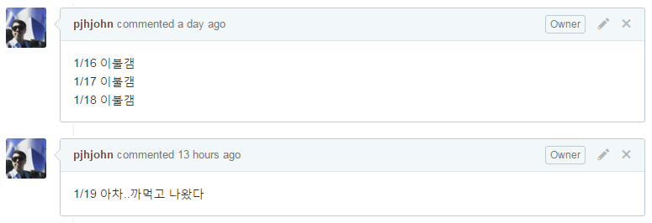
#1 Daily 아침에 이불개기

Slide 6
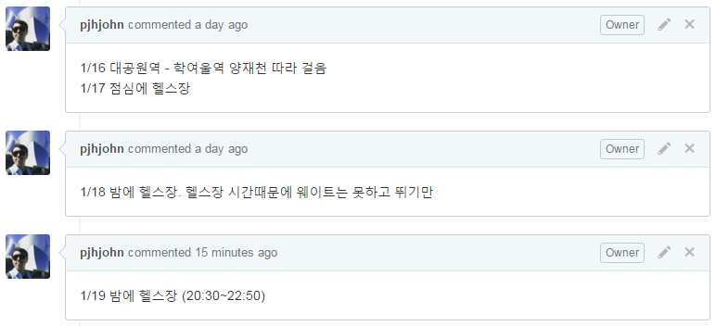
#2 Daily 헬스장 (웨이트 30+, 달리기 60+) or 걷기 120+

Slide 7
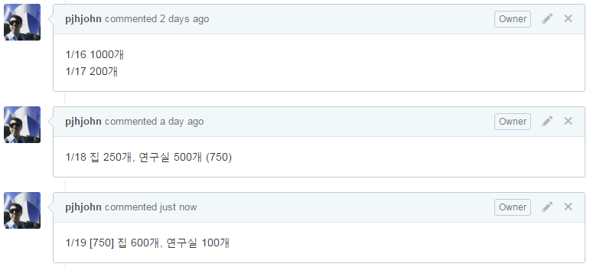
#3 Daily 목검 1000개 (연구실 목검은 1.5배수로 셈)

Slide 8
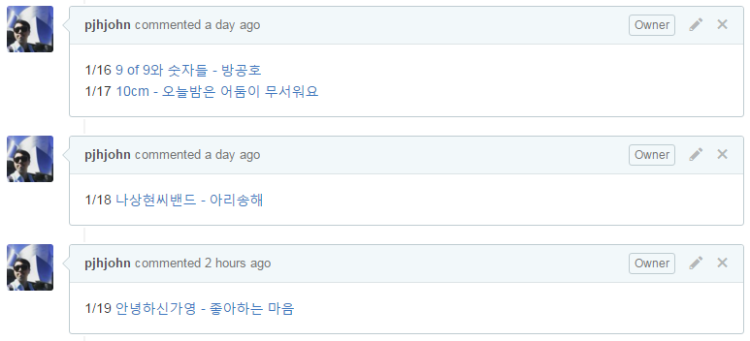
#4 Daily 1일1인디 노래 업로드 (19:30)

Slide 9
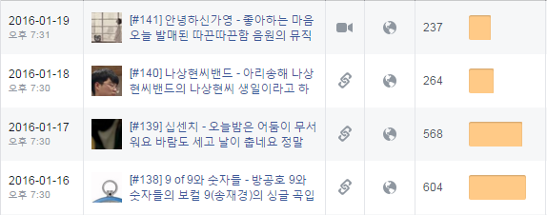
#4 Daily 1일1인디 노래 업로드 (19:30)

Slide 10
#5 Weekly TEPS 단어 120개 외우기

Slide 11
#6 Paper Reading Data-Driven Biped Control

Slide 12
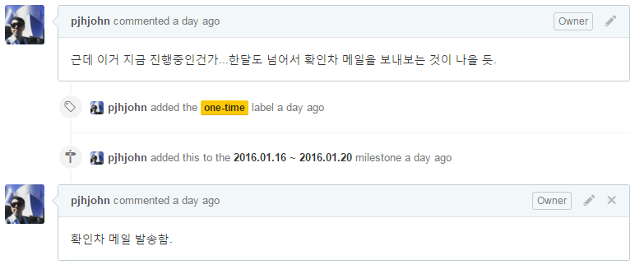
#7 문도 프로젝트 답변 보내주기

Slide 13
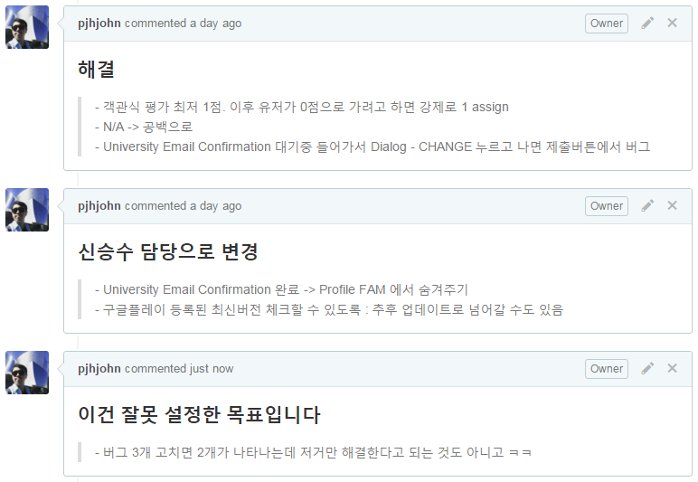
#8 파피루스 안드로이드 이슈(현재 6개) 해결 및 베타 업로드

Slide 14
#8 파피루스 안드로이드 이슈(현재 6개) 해결 및 베타 업로드
암튼 그건 그거고
SNUEV 리뉴얼
Papyruth 1/21 오픈합니다

Slide 15
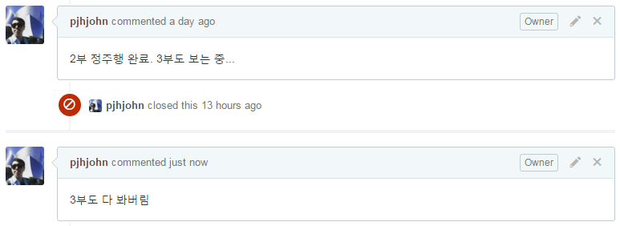
#9 치인트 2부 정주행 완료

Slide 16
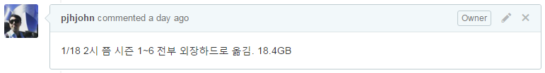
#10 외장하드에 Adventure Time 다운받아서 넣어놓기

Slide 17
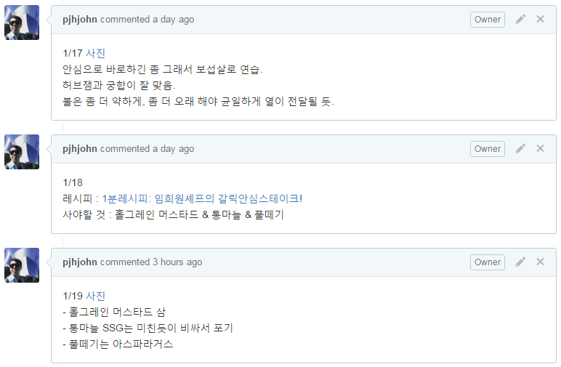
#11 집에 있는 안심으로 요리해서 먹기

Slide 18
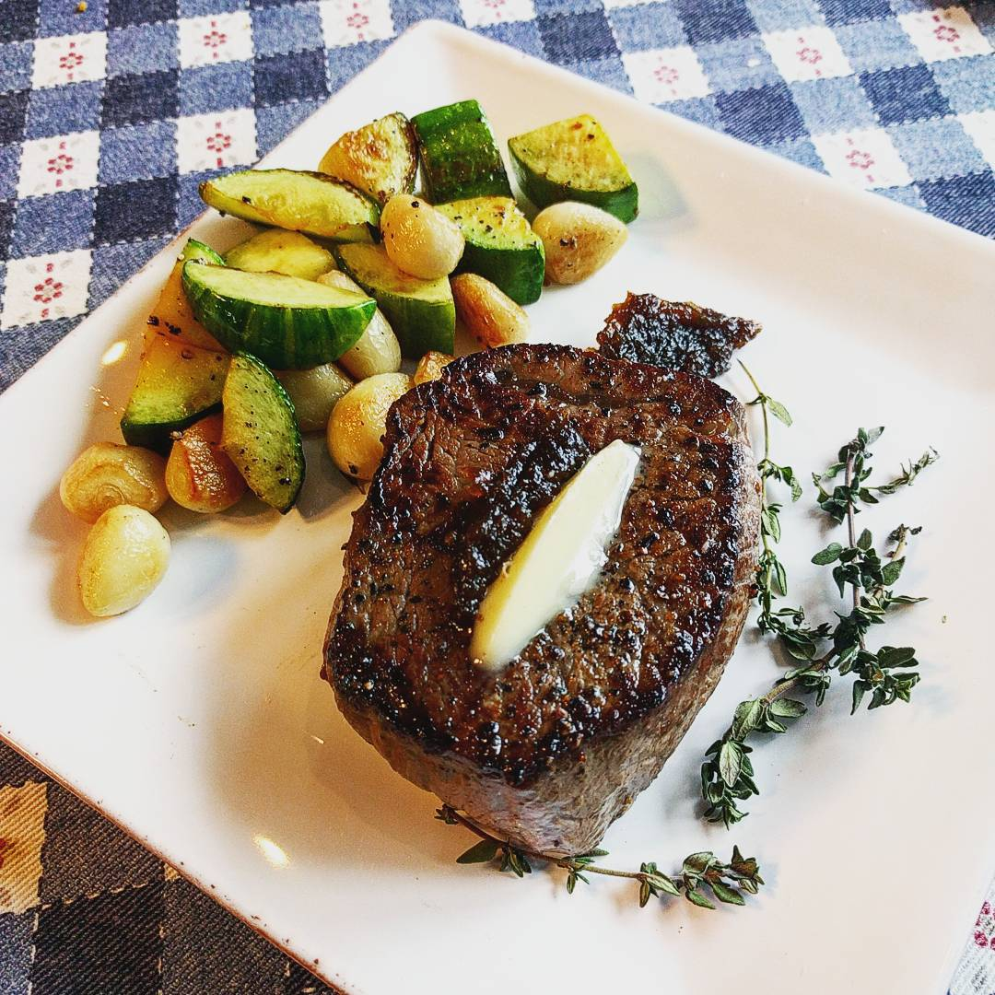
#11 집에 있는 안심으로 요리해서 먹기
어..비싼 안심 쓰기 전 연습용..뭔가..스테이크
주재료 : 보섭살
부재료 : 애호박과 마늘
소스 : 허브잼과 버터
기타 : 타임, 소금, 후추, 올리브오일, 페퍼론치노
감상 : 채소 잘 익음. 허브잼 궁합 미쳤
근데 속이 레어였음..

Slide 19
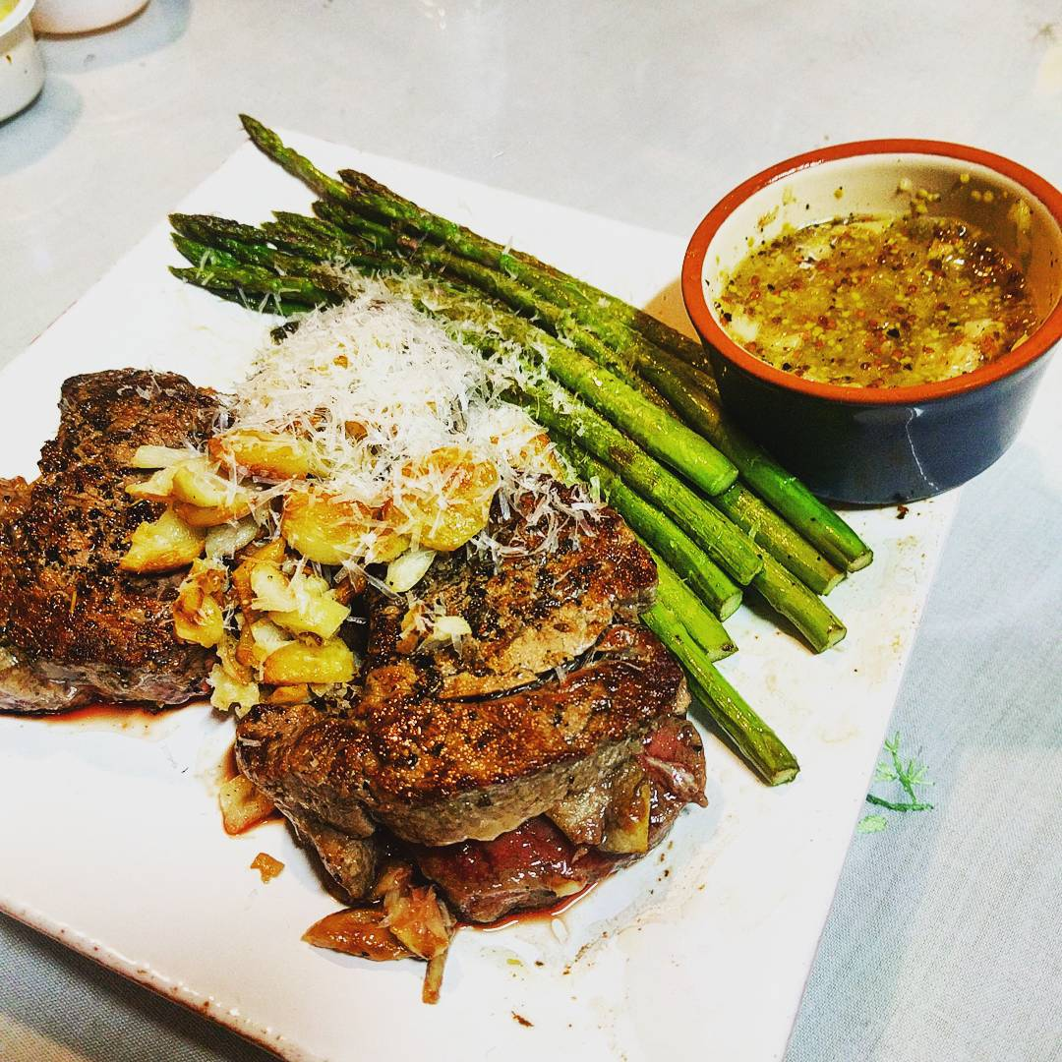
#11 집에 있는 안심으로 요리해서 먹기
아스파라거스를 곁들인 갈릭 스노잉 안심 스테이크
주재료 : 안심
부재료 : 아스파라거스 마늘 치즈
소스 : 간마늘, 홀그레인 머스터드, 꿀, 식초, 물,
기타 : 소금, 후추, 올리브오일, 로즈마리
감상 : 소스가 정말 맛있었음. 레시피 보고 안심에 칼집 넣었는데 걍 굽자..안심무너진다

Slide 20
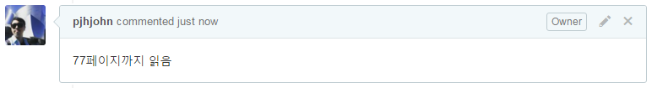
#12 베르나르베르베르 - 인간 완독하기

Slide 21
Milestone for 20~26
Daily 기상하자마자 이불개기
Daily 헬스장 (웨이트 30+, 걷기&달리기 60+) or 걷기 120+
Daily 목검 800개 (연구실 목검은 x1.5)
Daily 1일1인디 노래 업로드 (19:30 Sharp)
Weekly TEPS 단어 120개 외우기 (DAY 2)
Paper Reading Fast Simulation of Mass-Spring Systems
파피루스 런칭 1/20~21
한국사능력검정시험 문제집 2권 풀기
한국사능력검정시험 1/23
닭다리 요리해먹기 - https://youtu.be/TvosTFoXd5E
생일선물용 텀블러 이쁜거 찾아보기+구매
옷사러가기

